Slide 1
2022
Игровые занятия и межпредметные задачи по финансовой грамотности
vbudushee.ru

Slide 2
vbudushee.ru

Slide 3
программа «Финансовая грамотность»
3,1 млн. школьников
https://vbudushee.ru/education/programma-finansovaya-gramotnost/
90 К педагогов

Slide 4
Межпредметные задания по финансовой грамотности

Slide 5
Обществознание
Математика
Литература
История
Информатика
География
ОБЖ
Технология
Английский язык
7-13 лет, творческое задания
130 заданий для школьников 5–11 классов
Разработаны с учётом учебного плана школьных предметов
Соответствуют ФГОС
Длятся не более 20 минут
Легко встроить в свои уроки
Форматы заданий: игры, работа с текстом, анализ диаграмм, дискуссии, творческие задания
Скачать по ссылке: https://vbudushee.ru/library/mezhpredmetnye-zadachi-po-fg/

Slide 6
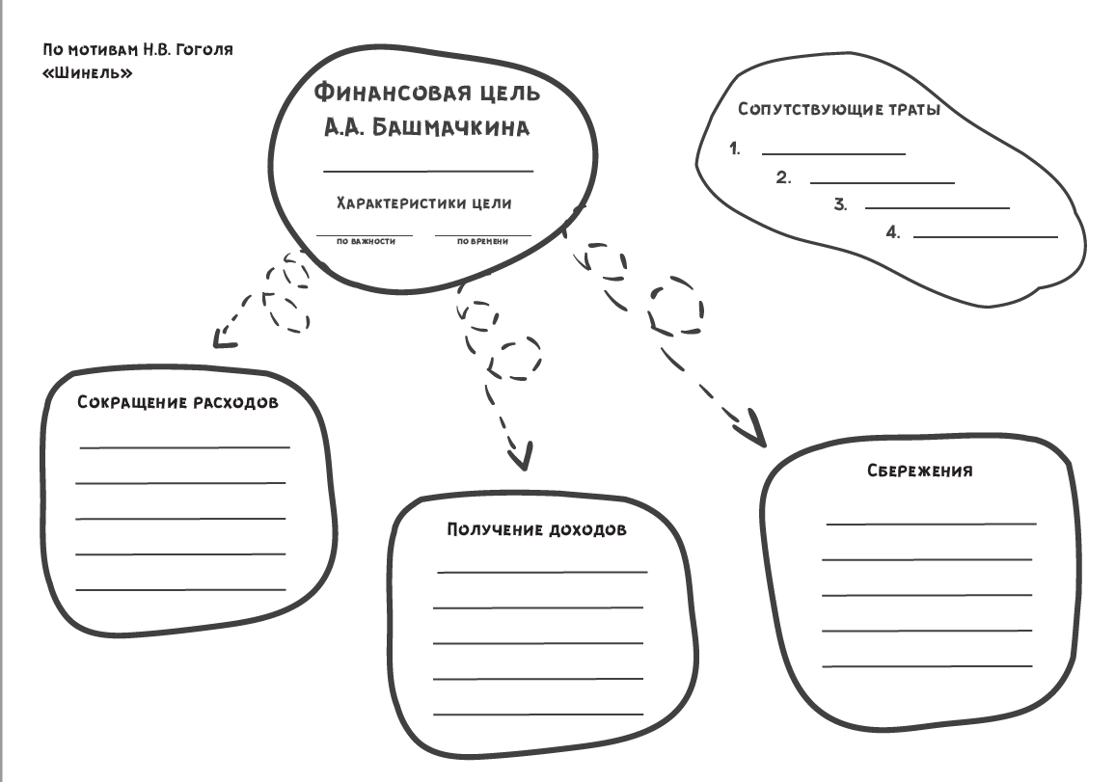
Пример: задание по литературе
8 класс, повесть Гоголя «Шинель»
Учащийся может определить, какие действия нужно предпринять для увеличения доходов или сокращения расходов.
Задание: прочитайте отрывок из повести Николая Васильевича Гоголя «Шинель» и в парах постарайтесь определить финансовую цель Акакия Акакиевича Башмачкина и пути ее достижения, заполнив форму.
В описании задания есть все необходимое:
Образовательные результаты
Текст для чтения
Шаблон для заполнения
Список определений, которые ученикам необходимо актуализировать
Список вопросов для рефлексии
Правильный ответ

Slide 7
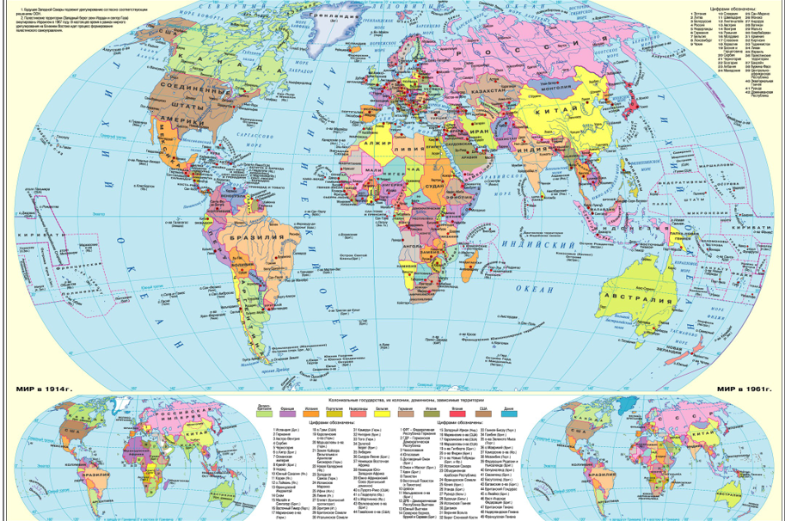
Пример: задание по географии
7 класс, муссоны
Учащийся может составлять личный финансовый план с учетом изменения климатических условий
Задание: исследовать климат Таиланда и выбрать из списка предметы, которые понадобятся в поездке с учетом ограниченного бюджета.
В описании задания есть все необходимое:
Образовательные результаты
Задание для участников
Бланк для заполнения
Список определений, которые ученикам необходимо актуализировать
Список вопросов для рефлексии
Правильный ответ
Тебе предстоит поездка в Таиланд. Так вышло, что твои каникулы и отпуск родителей совпали с временем прихода в Таиланд муссонов.
Нужно составить список предметов, которые могут понадобиться в это время года на отдыхе. Однако есть условие: родители выделили только 3500 рублей.

Slide 8
Игры для детей 5-13 лет
https://vbudushee.ru/library/igry-i-igrovye-zanyatiya-po-finansovoy-gramotnosti/

Slide 9
Финансовый театр
(деньги, их виды и функции, финансовое мошенничество)
Продолжительность: 60 минут
Кол-во участников: 10-42 человека, оптимально 5 команд по 4-6 человек
В формате дискуссии ведущий рассказывает про происхождение и виды денег и правила финансового грамотного человека, а затем по командам участники анализируют сказки, выявляют безграмотное поведение героев и готовят собственную постановку с альтернативным сценарием
7-13 лет, творческое задания
Подготовка:
Прочитать сценарий и подготовиться к ведению дискуссии
Распечатать краткие описания сказок
Сформировать «командные места»
* Опционально - презентация и проектор для дискуссии в начале
Сложность организации:

Slide 10
Как тратить карманные деньги?
(Источники доходов, инфляция)
Продолжительность: 35 минут
Кол-во участников: до 30 человек
2 мини-игры и обсуждение темы карманных денег
Игра в формате викторины, в которой участники «голосуют ногами»
Игра «тикающая бомба», в которой нужно назвать платное-бесплатное благо
8-10 лет, викторина, мини-игры
Подготовка:
Прочитать сценарий и подготовиться обсуждению темы
Распечатать цифры для голосования
* Опционально презентация и проектор для дискуссии и вопросов викторины
Сложность организации:

Slide 11
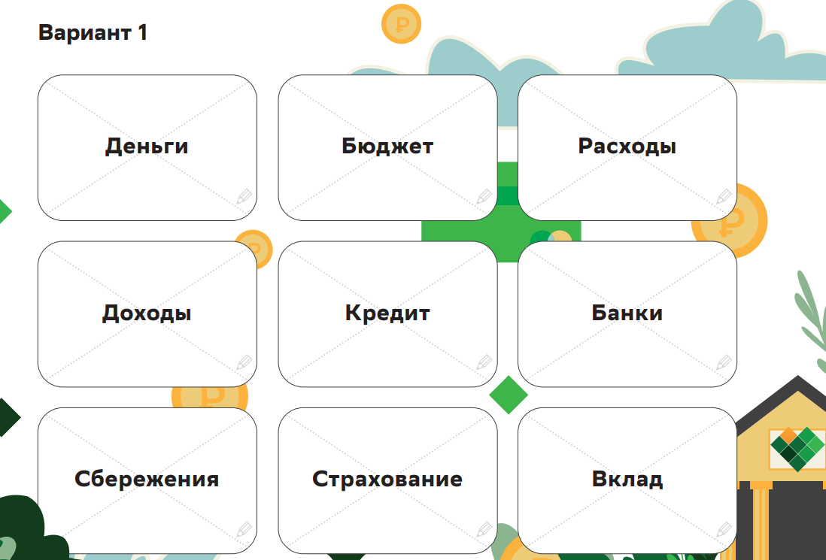
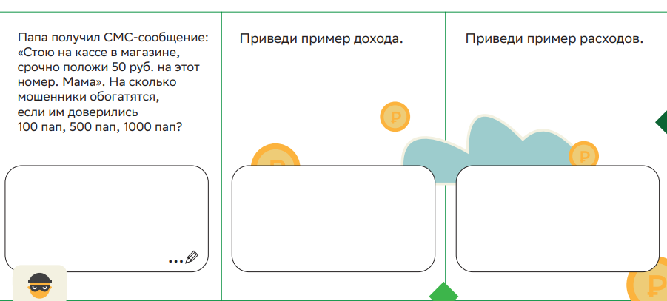
Финансовое бинго
(семейный бюджет и личный финансовый план, банки, риски и страхование)
Продолжительность: 45 минут
Кол-во участников: до 30 человек
В формате дискуссии ведущий рассказывает про деньги, бюджет. Игра «Бинго» проходит в 3 раунда:1- ведущий говорит определение, а участники должны зачеркнуть его в своем «бинго», 2 -участники должны опрашивать друг друга, 3 – ведущий подводит итог и фиксирует ответы детей
8-10 лет, викторина, общение в парах
Подготовка:
Распечатать бланки для бинго, карточки для ведущего
Флипчарт/доска/ватман – для подведения итогов дискуссии
* Опционально -презентация и проектор для проведения игры и дискуссии
Сложность организации:

Slide 12
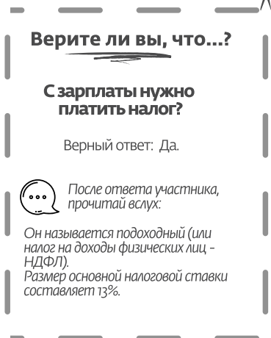
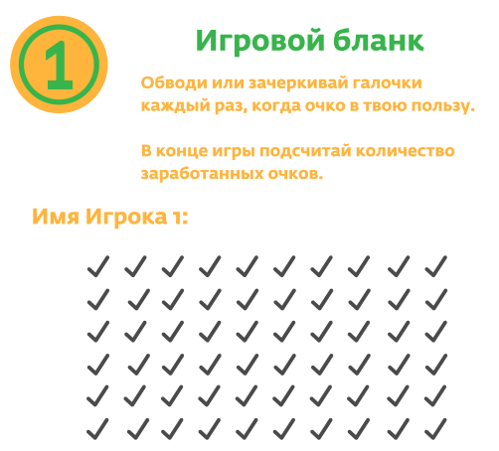
Блеф-клуб
(Налоги и социальные выплаты)
Продолжительность: 45 минут
Кол-во участников: 10-42 человека 5 команд по 4-6 человек
В начале – просмотр и обсуждение ролика про налоги (что это, зачем платить, виды налогов), какие бывают соц.пособия.
Затем карточная игра между парами участников по принципу «верю – не верю»: если игрок верит и правильно угадывает факт про налоги, на его счет начисляются баллы.
В завершении - творческое задание – придумать свой налог и указ и рефлексия
10-13 лет, игра в парах с карточками
Подготовка:
Посмотреть видео и подготовиться к обсуждению темы «Налоги»
Распечатать, разрезать карточки и игровые бланки
Экран и колонки для воспроизведения видео и презентации
Сложность организации:

Slide 13
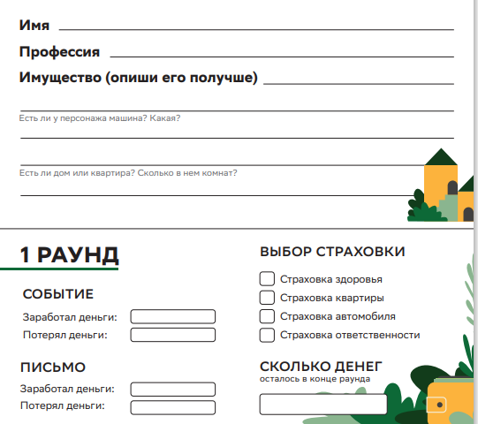
СтрахOFF или как защититься от рисков
(Риски и страхование)
Продолжительность: 60 минут
Кол-во участников: до 30 человек
В формате дискуссии ведущий рассказывает про риски, подушку безопасности и страхование. Далее идет индивидуальная игра по раундам, в которой участники получают стартовый капитал и каждый раунд принимают решение, какую страховку им покупать. Ведущий разыгрывает случайное событие, и если у игроков не было страховки, то им необходимо выполнить штрафное задание. Участники ведут в бланках подсчет своих средств
10-13 лет, ведение расчетов в бланках
Подготовка:
Распечатать бланки персонажей, карточки с событиями, деньги
Подготовить площадку (малярным скотчем отметить линии)
Презентация и проектор для проведения игры и дискуссии
Сложность организации:

Slide 14
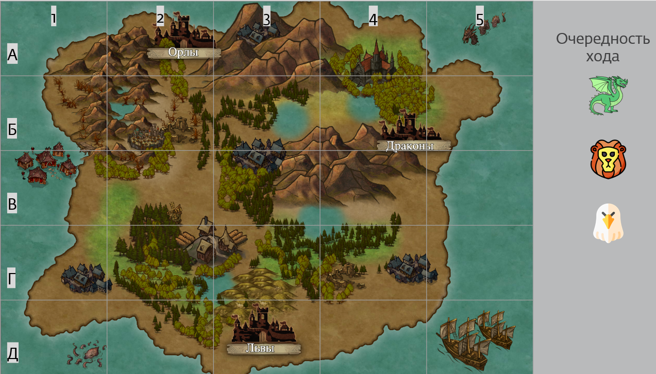
Финансовые колонизаторы
(семейный бюджет, банки, риски и страхование, налоги)
Продолжительность: 45 минут
Оптимально: до 30 человек (3 команды)
Игра – интерактивная викторина, в ходе которой участники - исследователи отвечают на вопросы и за правильные ответы узнают, как устроена жизнь в других крепостях и завоевывают часть карты. Ведущий отмечает завоевание территорией в презентации.
10-13 лет, викторина
Подготовка:
Распечатать и разрезать бланки для тура «Крокодил»
Сформировать «командные места»
Презентация, проектор и колонки для проведения игры
Сложность организации:

Slide 15
Игры для детей 13-18 лет
https://vbudushee.ru/library/igry-i-igrovye-zanyatiya-po-finansovoy-gramotnosti/

Slide 16
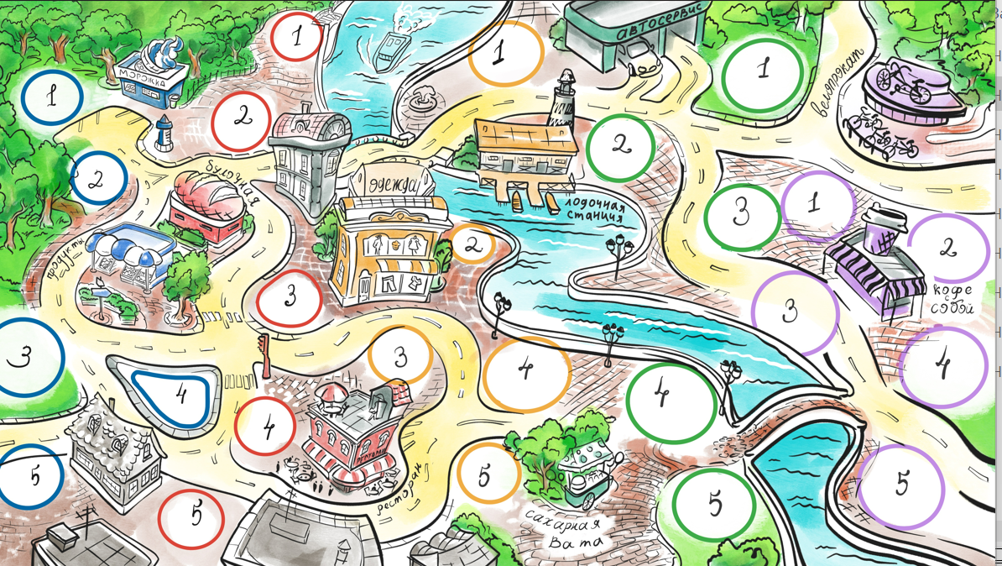
Предпринимательство
(банковские инструменты, анализ рынка, инвестиции)
Продолжительность: 120 минут
Оптимально: 4-30 человек (до 5 команд)
Каждая команда участников создает свой проект – бизнес, который необходим городу. Игра длится несколько игровых лет, за которые участники придумывают идею, находят деньги и начинают работать, решая возникающие проблемы. Чтобы получить средства команды защищают свои проекты перед банком или инвестором.
13-18 лет, подготовка проекта
Подготовка:
Распечатать бланки для команд и бланки договоров
Сформировать «командные места»
2 ноутбука, проектор для проведения игры
Минимум 2 ведущих
Сложность организации:

Slide 17
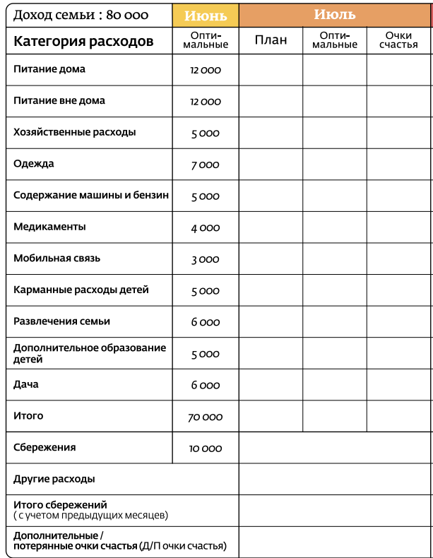
Семейный бюджет
(семейный бюджет, сбережения, риски, основы инвестирования)
Продолжительность: 90 минут
Оптимально: до 50 человек (до 10 команд)
Рассказ про виды расходов и доходов. Каждая команда представляет из себя семью и получает игровой бланк, в котором она распределяет свой месячный доход по категориям расходов и откладывает на сбережения. После этого ведущий выводит на экран размер оптимальных расходов в этом месяце. Если команды смогли определить его правильно, то они зарабатывают очки счастья. В каждом месяце также случаются негативные и позитивные события, влияющие на планирование бюджета
14-18 лет, ведение расчетов в бланках
Подготовка:
Распечатать бланки для команд
Подготовить командные места
Ноутбук и проектор для проведения игры
Сложность организации:

Slide 18
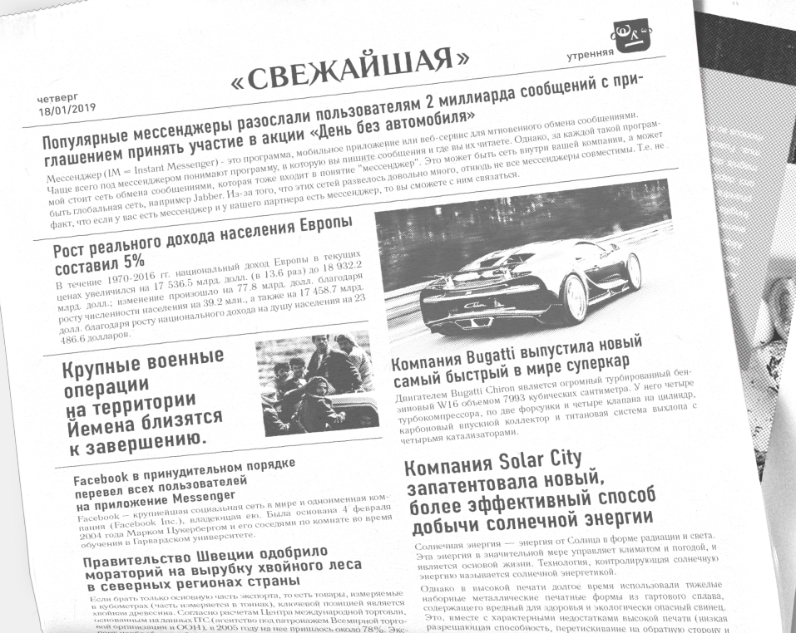
Фондовый рынок
(инвестиции, финансовые рынки, ценные бумаги)
Продолжительность: 120-180 минут
Оптимально: до 20 человек
Рассказ про акции, облигации, фондовую биржу. Каждый участник игры имеет возможность попробовать себя в роли инвестора, у него есть 10 000 у.е. стартового капитала, которые он имеет возможность вкладывать в представленные в игре инвестиционные инструменты. Главная цель - заработать как можно больше денег в течение 4 игровых лет. Каждый год участники читают новости, которые влияют на изменение стоимости акций. Ведущий ведет учет вложений участников при помощи онлайн-инструмента – Виртуальной биржи.
14-18 лет, ведение расчетов в бланках
Подготовка:
Распечатать бланки для участников и бланки Новостей
2 ноутбука, проектор, интернет
Сложность организации:

Slide 19
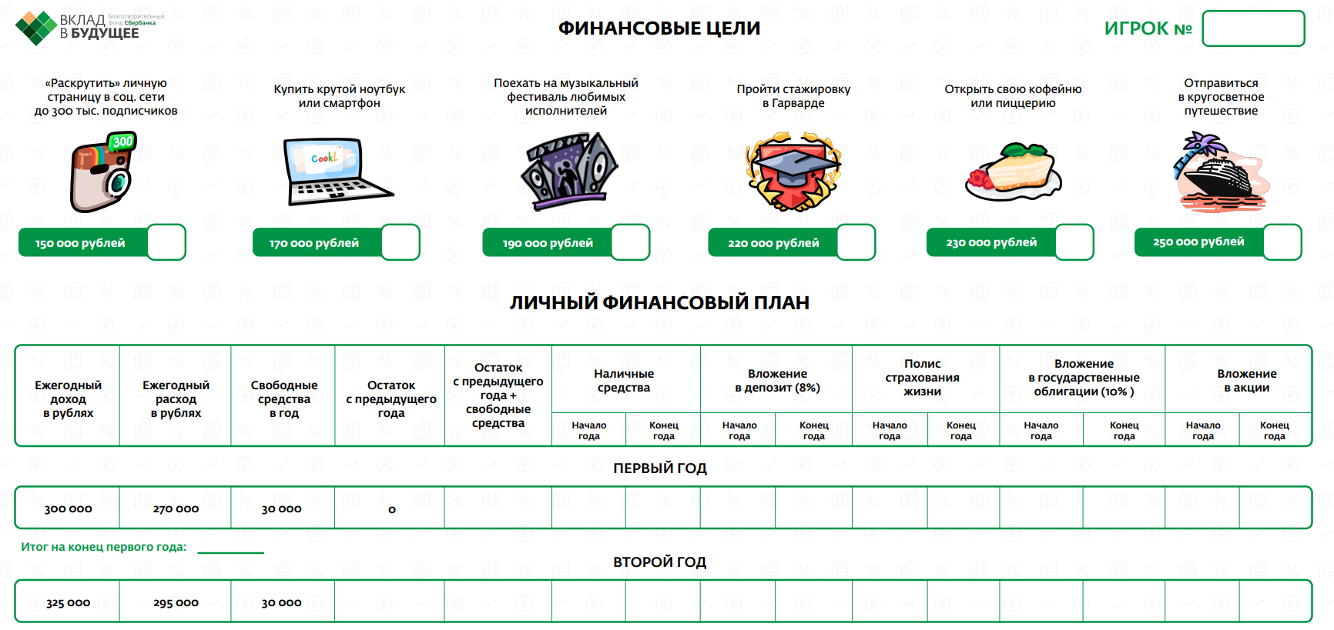
Личный финансовый план
(Финансовые цели и планирование, банковские инструменты)
Продолжительность: 90 минут
Кол-во участников: до 30 человек
Главная цель каждого участника – реализовать при помощи финансовых инструментов (депозиты, акции, облигации, полис страхования жизни) 1 финансовую цель к концу последнего игрового года (победитель – тот, кто реализовал самую дорогую цель). С участниками будут случаться непредвиденные события, от которых может защитить страховка. Каждый год игроки отмечают свои доходы в бланке.
14-18 лет, ведение расчетов в бланках
Подготовка:
Распечатать бланки для участников
Подготовить индивидуальные посадочные места (стол и стул)
* Опционально -презентация и проектор для проведения игры и дискуссии
Сложность организации:

Slide 20
Защита прав потребителей
(защита прав потребителей финансовых услуг)
Продолжительность: 90 минут
Кол-во участников: до 30 человек
Каждая команда является независимой юридической компанией, их задача - решать проблемы клиентов, связанные с пользованием финансовыми услугами. После прослушивания каждого кейса важно зафиксировать эмоции, которые по их мнению испытывал клиент в процессе рассказа о своей проблеме, а после этого решить проблему выбранного клиента. За правильность решения начисляются баллы
14-18 лет, решение кейсов
Подготовка:
Распечатать бланки для участников
Подготовить командные места
2 ноутбука, колонки
Сложность организации:

Slide 21
Ближайшие мероприятия
Октябрь. Методический вебинар для педагогов по теме «IT-технологии в повышении финансовой грамотности»» при поддержке ФМЦ НИУ ВШЭ
Сентябрь-март (22/23) «Конкурс профессионального мастерства педагогов финансовой грамотности», совместно с ФМЦ НИУ ВШЭ
https://fmc.hse.ru/konkurs_fp
Октябрь «Всероссийская олимпиада школьников по финансовой грамотности «Высшая проба» для 7-8 классов , совместно с ФМЦ НИУ ВШЭ
https://olymp.hse.ru/mmo/finance

Slide 22
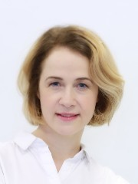
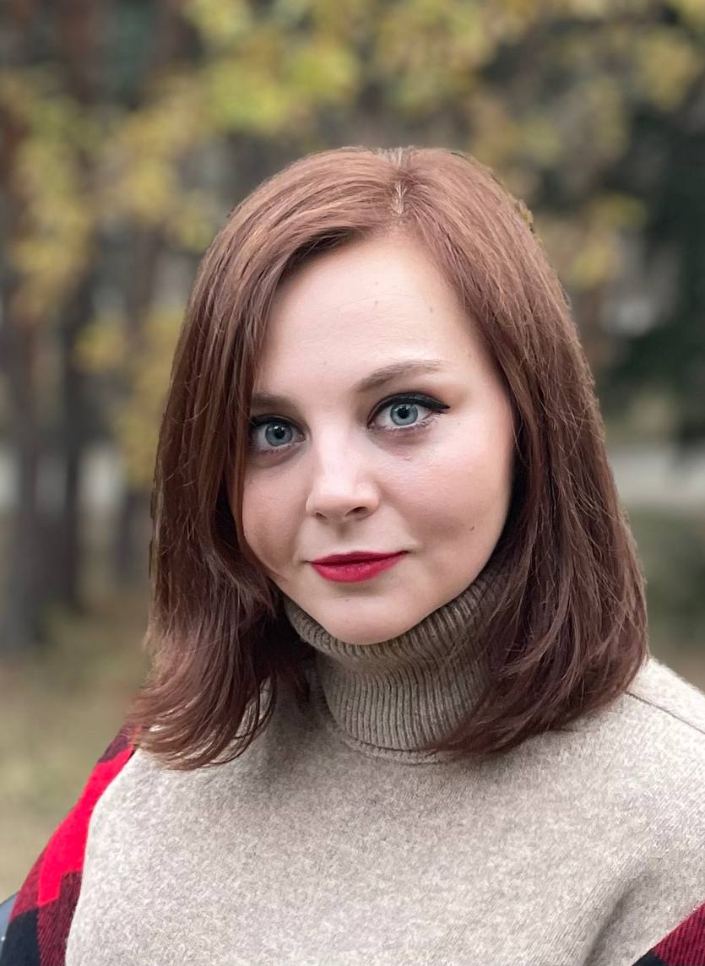
Как скачать сценарии?
На сайте программы https://vbudushee.ru/education/programma-finansovaya-gramotnost/fg-5-18/
Присоединяйтесь к нам Вконтакте и следите за новостями Фонда
https://vk.com/fondvbudushee
Осипова Нина
руководитель программы «Финансовая грамотность»
nosipova@vbudushee.ru
TG: @aninosipova
Туренок Виктория
менеджер программы «Финансовая грамотность»
turenok@vbudushee.ru
TG: @Vik_turenok

